Slide 1
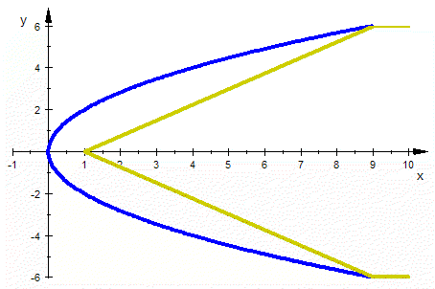
Funktionen als zentrales Werkzeug
Parabol-Spiegel
Scheinwerfer
Richtfunk
Antenne
Prof. Dr. Dörte Haftendorn, Leuphana Universität Lüneburg, 2015 http://www.leuphana.de/matheomnibus
Notes:
Einige Erklärungen zur Parabel und ihrer Reflexionseigenschaft

Slide 2
Mathematik und Sprache
formale Sprache
verbale Sprache mit Exaktheitsanspruch
offene, aber treffende verbale Sprache
visuell unterstützte genauere Sprache
Sprache des Lernens und Herantastens
Mathematiker unter sich, M.-Bücher
Mathematik in anderen Wissenschaften
Ziel von allg. Mathematik-Lehre
Basis für das Lehren
Prof. Dr. Dörte Haftendorn, Leuphana Universität Lüneburg, 2015 http://www.leuphana.de/matheomnibus

Slide 3
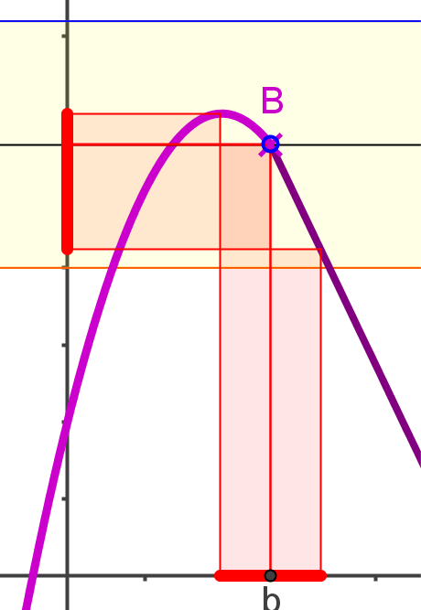

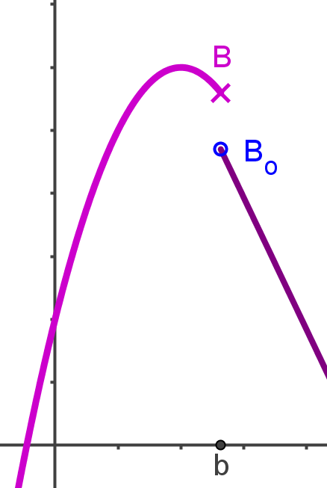
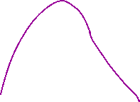
Mathematik und Sprache am Beispiel
Eine Funktion ist
stetig im Punkt B.
visuell unterstützte genauere Sprache
Wenn die x-Werte von beiden Seiten
an b heranrücken,
dann rücken die Funktionswerte beliebig dicht an f(b) heran.
Sprache des Lernens und Herantastens
Dieses f ist
unstetig in B.
Man kann dies in einem Zug zeichnen.
Darum ist f stetig in B.
Prof. Dr. Dörte Haftendorn, Leuphana Universität Lüneburg, 2015 http://www.leuphana.de/matheomnibus

Slide 4
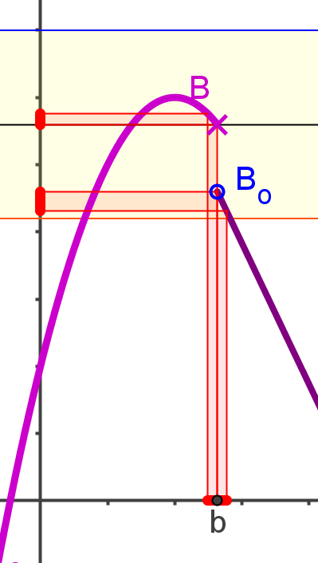
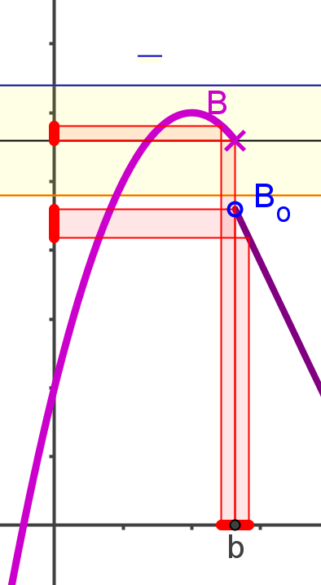
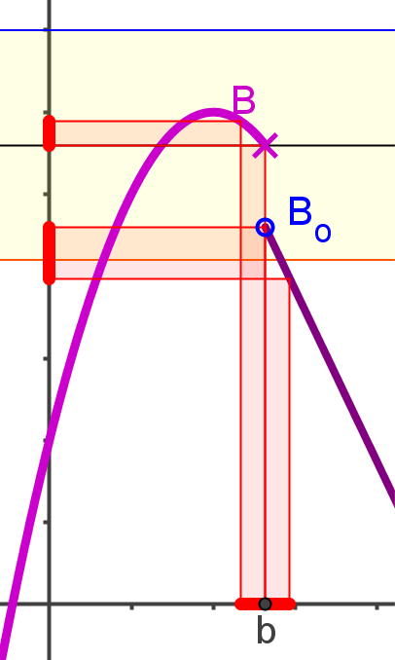
Mathematik und Sprache am Beispiel
Diese Funktion ist unstetig im Punkt B.
visuell unterstützte genauere Sprache
nicht zu retten!
Prof. Dr. Dörte Haftendorn, Leuphana Universität Lüneburg, 2015 http://www.leuphana.de/matheomnibus

Slide 5


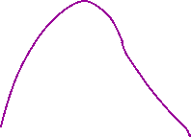



Mathematik und Sprache am Beispiel
Eine Funktion ist stetig im Punkt B=(b,f(b))
formale Sprache
verbale Sprache mit Exaktheitsanspruch
offene, aber treffende verbale Sprache
visuell unterstützte genauere Sprache
Sprache des Lernens und Herantastens
Für alle Epsilon größer Null gibt es ein Delta größer Null,
so dass für alle x aus einer Delta-Umgebung von b die Funktionswerte in einer Epsilon-Umgebung von f(b) liegen.
Wenn die x-Werte von beiden Seiten an b heranrücken, dann rücken die Funktionswerte beliebig dicht an f(b) heran.
Man kann dies in einem Zug zeichnen.
Prof. Dr. Dörte Haftendorn, Leuphana Universität Lüneburg, 2015 http://www.leuphana.de/matheomnibus
Notes:
Folie wird von unten nach oben aufgebaut

Slide 6
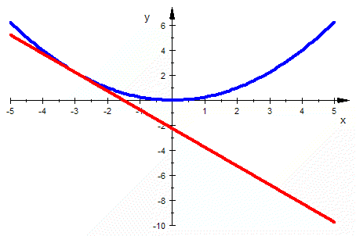
Funktionen als zentrales Werkzeug
Aufgabe von „Mathematik für alle“
ist es
begreifbar zu machen.
Mit visueller Unterstützung sollen Sie die Funktionen-Welt ordnen und gliedern.
Sie sollen die tragenden Konzepte verstehen und einen Eindruck vom Nutzen bekommen.
Berechnungen, und Vertiefungen folgen in einigen
Fachrichtungen später. Aber nicht hier!!!!!!
Prof. Dr. Dörte Haftendorn, Leuphana Universität Lüneburg, 2015 http://www.leuphana.de/matheomnibus

Slide 7
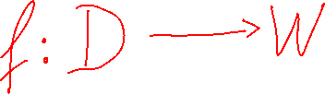
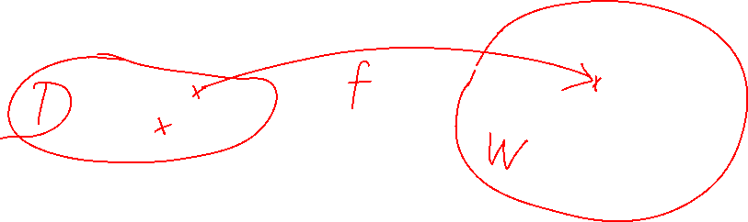
Was ist überhaupt eine Funktion?
Abbildung, Funktion und Zuordnung sind Synonyme.
Es wird eine Definitionsmenge
in
eine
Wertemenge abgebildet
Urbild-Menge
Bildmenge
und zwar auf eindeutige Weise.
d.h. jedes Urbild hat ein Bild, aber auch nur eins.
d.h. jedes Urbild hat genau ein Bild.
Prof. Dr. Dörte Haftendorn, Leuphana Universität Lüneburg, 2015 http://www.leuphana.de/matheomnibus

Slide 8

Ausschärfung der Begriffe
Abbildung, Funktion und Zuordnung sind Synonyme.
Abbildung verwendet man allgemein, im Besonderen aber in der Geometrie:
Spiegelung, Drehung, Scherung, Projektion....
Zuordnung nimmt den Vorgang des Zuordnens und die einzelnen Objekte stärker in den Blick:
den Waren sind Preise zugeordnet, jedem Konto eine PIN,... Schule bis Klasse 8
Funktion nimmt die Veränderung stärker in den Blick:
z.B. der Druck ist eine Funktion der Temperatur.
„y ist eine Funktion von x“
Prof. Dr. Dörte Haftendorn, Leuphana Universität Lüneburg, 2015 http://www.leuphana.de/matheomnibus

Slide 9








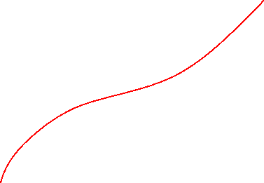
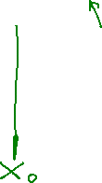
„y ist eine Funktion von x“
Wir betrachten nun erstmal den wichtigen Spezialfall,
bei dem die reellen Zahlen in sich abgebildet werden.
Stelle,
Abszisse,
x-Wert,
Einsetzung,
Argument
unabh. Variable
Wert
Ordinate
y-Wert,
Funktionswert
abhängige Variable
Die Funktion heißt f
Prof. Dr. Dörte Haftendorn, Leuphana Universität Lüneburg, 2015 http://www.leuphana.de/matheomnibus

Slide 10
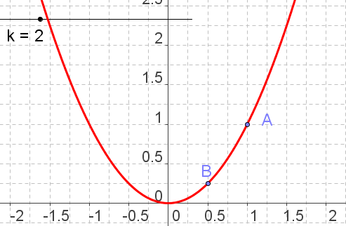
Funktionsgleichung
Grundtyp Potenzfunktion
Potenzfunktion enger
Potenzfunktion
Hauptform:
Parabel
GeoGebra, freies Mathematikwerkzeug, www.geogebra.org
Prof. Dr. Dörte Haftendorn, Leuphana Universität Lüneburg, 2015 http://www.leuphana.de/matheomnibus

Slide 11
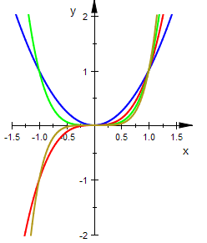
Funktionsgleichung
Grundtyp Potenzfunktion
Potenzfunktion
Potenzfunktion enger
Hauptform:
Prof. Dr. Dörte Haftendorn, Leuphana Universität Lüneburg, 2015 http://www.leuphana.de/matheomnibus

Slide 12
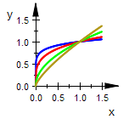
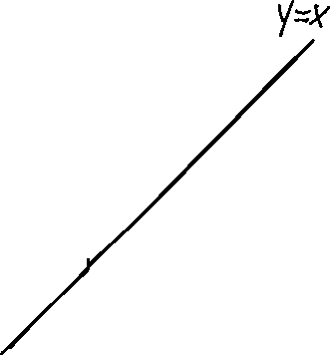
Funktionsgleichung
Grundtyp Potenzfunktion
Wurzelfunktionen
Prof. Dr. Dörte Haftendorn, Leuphana Universität Lüneburg, 2015 http://www.leuphana.de/matheomnibus

Slide 13
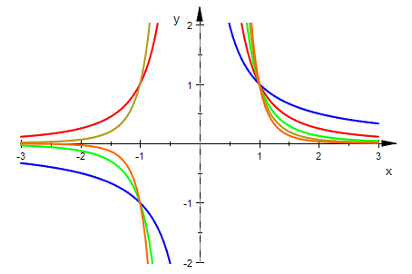
Funktionsgleichung
Grundtyp Potenzfunktion
Hyperbel und
andere gebrochene
Potenzfunktionen:
Prof. Dr. Dörte Haftendorn, Leuphana Universität Lüneburg, 2015 http://www.leuphana.de/matheomnibus

Slide 14
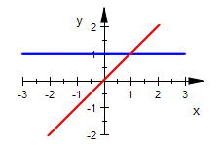
Funktionsgleichung
Grundtyp Potenzfunktion
Hauptform:
Grundbausteine für Polynome
Alle GeoGebra-Dateien finden Sie in matheomnibus,
in myStudy, in dieser *.ppt und im GeoGebra-Book
GeoGebra
Potenzfunktion
Potenzfunktion enger
Prof. Dr. Dörte Haftendorn, Leuphana Universität Lüneburg, 2015 http://www.leuphana.de/matheomnibus

Slide 15
Funktionsgleichung
Grundtyp Potenzfunktion
Hauptform:
Hyperbel u.a.
GeoGebra
Potenzfunktion
Potenzfunktion enger
Prof. Dr. Dörte Haftendorn, Leuphana Universität Lüneburg, 2015 http://www.leuphana.de/matheomnibus

Slide 16
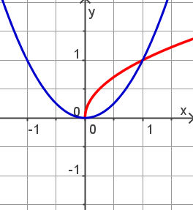
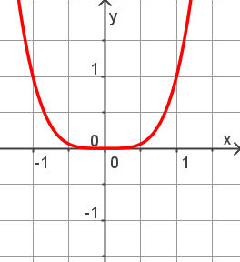
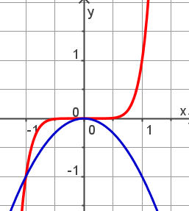
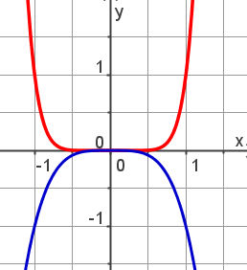
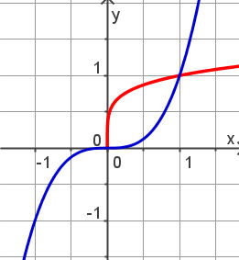






Funktionsgleichung
Grundtyp Potenzfunktion
Selber machen
Prof. Dr. Dörte Haftendorn, Leuphana Universität Lüneburg, 2015 http://www.leuphana.de/matheomnibus

Slide 17









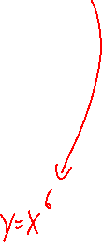


Funktionsgleichung
Grundtyp Potenzfunktion
Selber machen
Prof. Dr. Dörte Haftendorn, Leuphana Universität Lüneburg, 2015 http://www.leuphana.de/matheomnibus

Slide 18
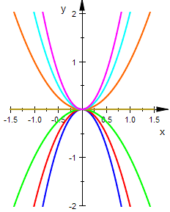

Funktionsgleichung
Variationen in Lage und Form
Strecken, Stauchen,
Spiegeln
Prof. Dr. Dörte Haftendorn, Leuphana Universität Lüneburg, 2015 http://www.leuphana.de/matheomnibus

Slide 19
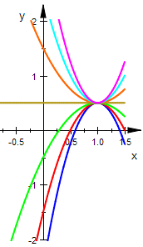

Funktions-Variation
Variationen in Lage und Form
Scheitel
Der Scheitel S ist
auf (a,b) verschoben
verschieben
Prof. Dr. Dörte Haftendorn, Leuphana Universität Lüneburg, 2015 http://www.leuphana.de/matheomnibus

Slide 20
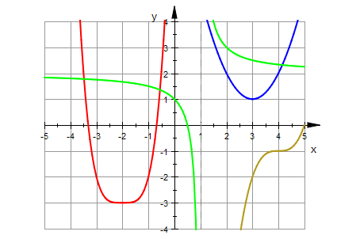
Funktionsgleichung
Übung mit Potenzfunktionen
verschieben
Selber machen
Prof. Dr. Dörte Haftendorn, Leuphana Universität Lüneburg, 2015 http://www.leuphana.de/matheomnibus

Slide 21







Funktionsgleichung
Übung mit Potenzfunktionen
Die Exponenten >4 und >5
kann man nicht genau sehen.
Akzeptiert wird auch 4, 6 und 8,
bzw. 5 und 7 u.s.w..
verschieben
Prof. Dr. Dörte Haftendorn, Leuphana Universität Lüneburg, 2015 http://www.leuphana.de/matheomnibus

Slide 22
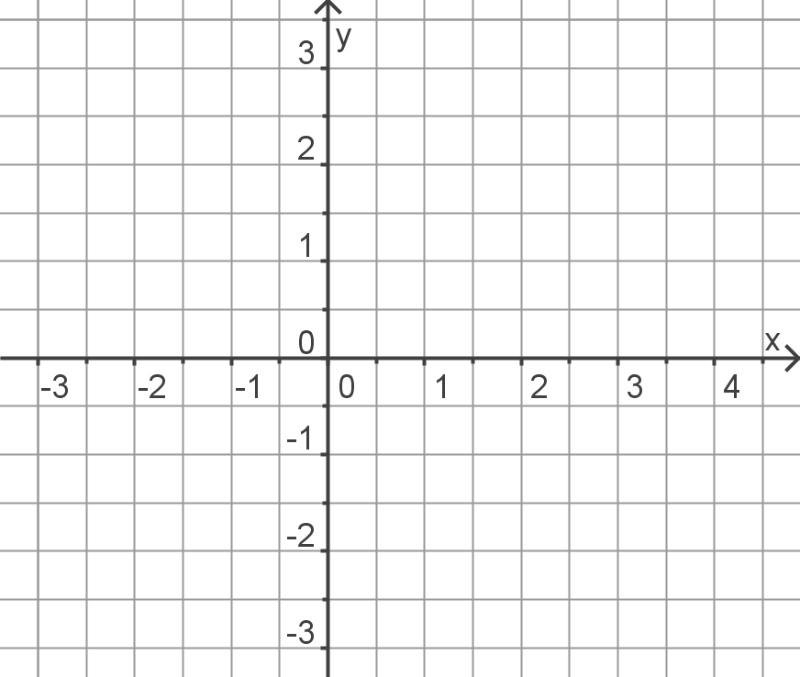
Funktionsgleichung
Selber machen
Übung mit Potenzfunktionen
Prof. Dr. Dörte Haftendorn, Leuphana Universität Lüneburg, 2015 http://www.leuphana.de/matheomnibus

Slide 23
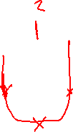








Funktionsgleichung
Selber machen
Übung mit Potenzfunktionen
Prof. Dr. Dörte Haftendorn, Leuphana Universität Lüneburg, 2015 http://www.leuphana.de/matheomnibus

Slide 24
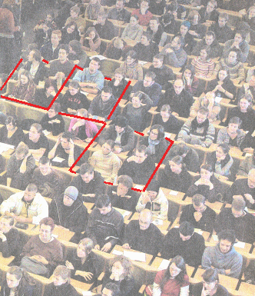
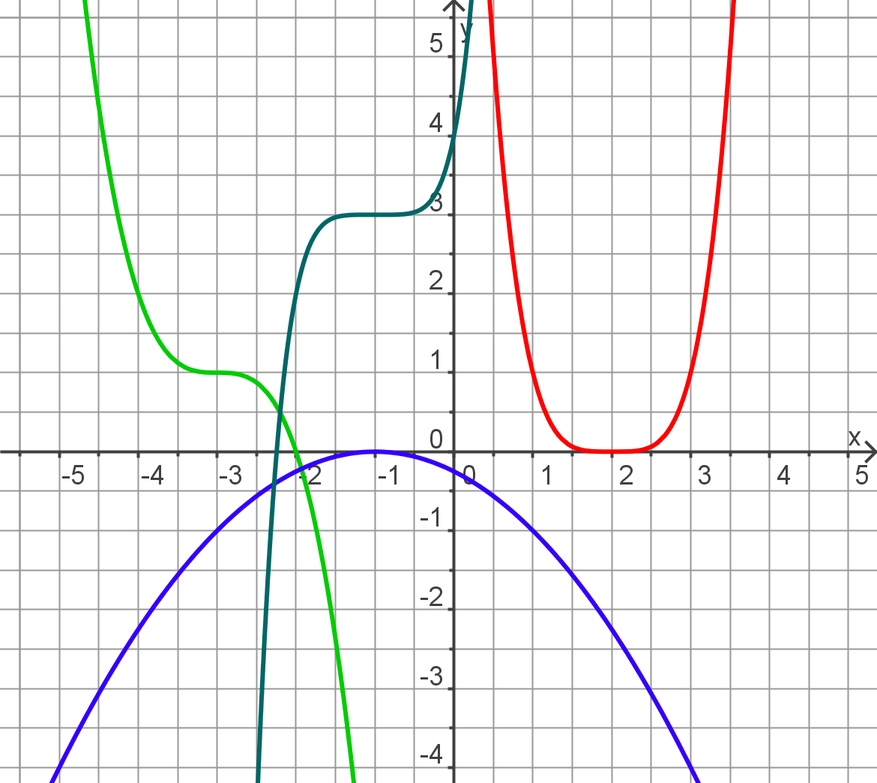





Vierer-Übung
Erklären Sie sich hier die Gleichungen
Die, die nebeneinander sitzen, skizzieren 3 Potenzfunktionen. Die beiden anderen müssen die Funktionsgleichung herausbekommen
Die Exponenten 6 und 7
kann man nicht genau sehen.
Akzeptiert wird auch 4 und 8,
bzw. 5 und 9.
Prof. Dr. Dörte Haftendorn, Leuphana Universität Lüneburg, 2015 http://www.leuphana.de/matheomnibus

Slide 25
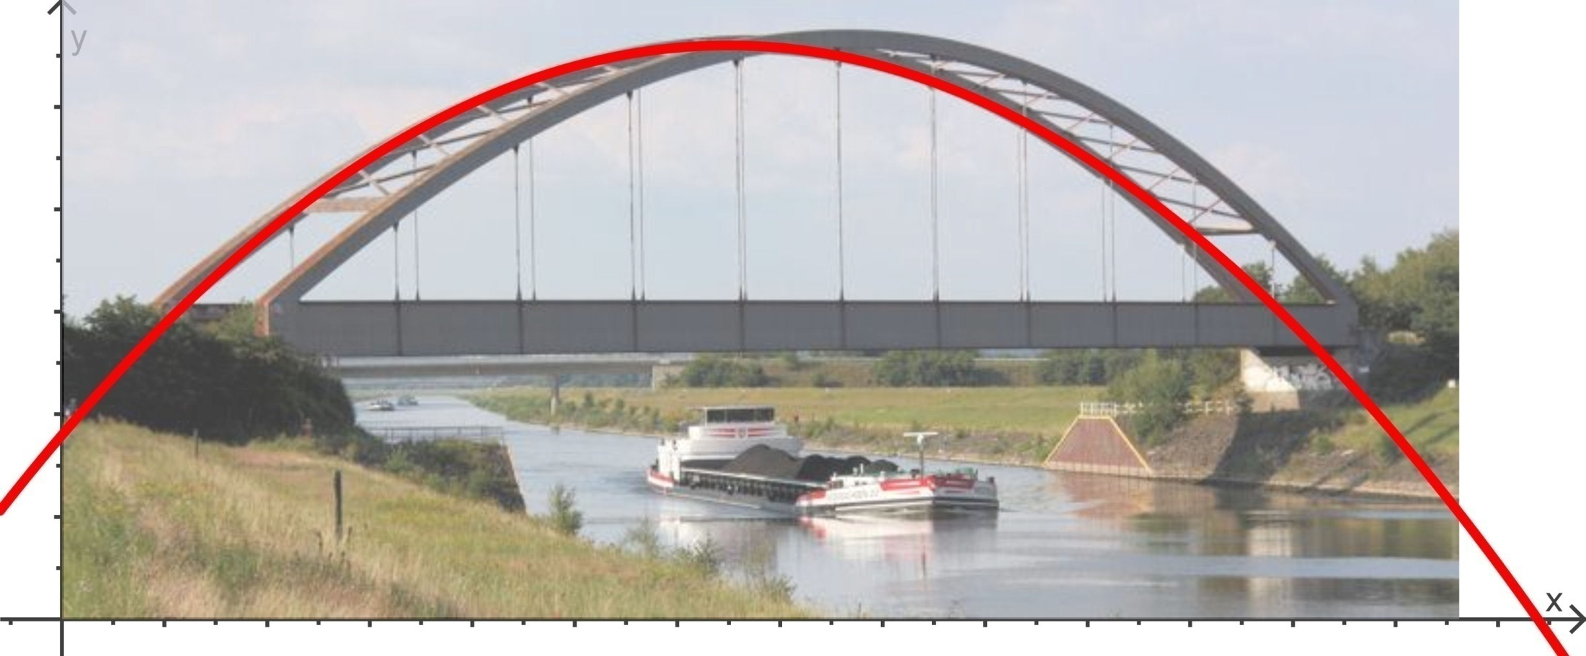
Parabeln
Prof. Dr. Dörte Haftendorn, Leuphana Universität Lüneburg, 2015 http://www.leuphana.de/matheomnibus

Slide 26
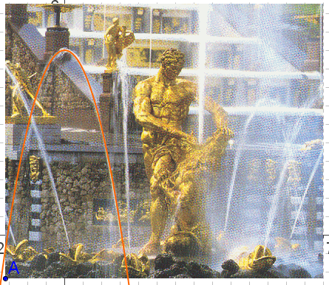
Parabeln
Prof. Dr. Dörte Haftendorn, Leuphana Universität Lüneburg, 2015 http://www.leuphana.de/matheomnibus

